Slide 1
数据结构和算法 第22讲
2019.07.03

Slide 2
大纲
并查集的定义和特点
并查集的实现（普通）（真题举例）
并查集的实现（路径压缩）（真题举例）
真题解析（其他知识点）

Slide 3
并查集的定义和特点
定义
并查集（Union Find）是一种树型的数据结构，用于处理一些不相交集合（Disjoint Sets）的合并及查询问题。常常在使用中以森林来表示。
特点
优点：路径压缩的并查集，对于每个元素的Find和Union操作，时间复杂度近似为O(1)（O(h)，h为树的高度(通常远小于logN，近似为常数)），能快速处理不相交集合的合并和查询问题，与DFS、BFS性能相当。
缺点：未进行路径压缩的并查集，对于每个元素的Find和Union操作，时间复杂度为O(n)，比DFS、BFS时间复杂度高一个数量级。

Slide 4
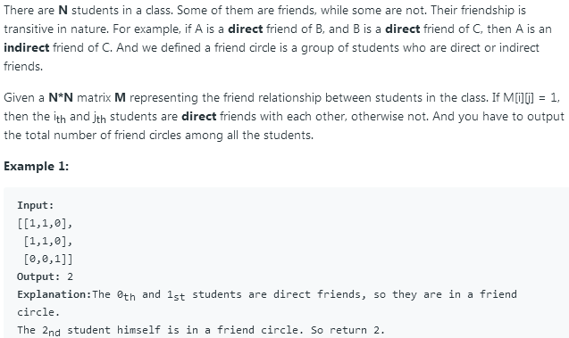
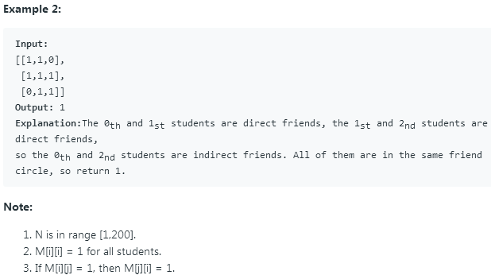
并查集的实现（普通）
547. Friend Circles

Slide 5
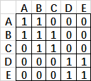

并查集的实现（普通）
假设有5个人：A、B、C、D、E
相互之间的好友关系为：
即：A和B是好友，B和C是好友，D和E是好友。
1 创建parents数组，用来标识某个人的双亲的下标，初始化所有值为-1，标识当前人员的双亲为自己。
2 Find操作：
对于当前人员currentIndex，递归查找parents数组，直到找到parents[x]等于-1的记录，将x作为currentIndex的双亲
3 Union操作：
(1)对于人员firstIndex和secondIndex，分别找各自的双亲，假设值为firstParent和secondParent
(2) 如果firstParent和secondParent相等，则说明双亲相同，无需操作；否则，执行下一步
(3)将parents[firstParent]赋值为secondParent（人为规定后者是前者的双亲，也可以反过来）
4 主函数
(1)遍历M数组，游标i从0遍历至M.length – 1，游标j从i+1（本质上是一维数组，两两之间的关系，不重复遍历）遍历至M[0].length – 1，找到值为1的记录M[i][j]，调用Union函数，给parents数组赋值
(2)遍历parents数组，找到值为-1的记录，这些记录为各个朋友圈人员的双亲，将这些记录的数目作为最终结果，返回

Slide 6



并查集的实现（普通）
举例：
假设有5个人：A、B、C、D、E
相互之间的好友关系为：
即：A和B是好友，B和C是好友，D和E是好友。
parents数组的初始状态为：
一、遍历A的好友关系
1 i等于0，j值域为[1, 4]，只有M[0][1]等于1，说明A和B之间为好友
2 调用find函数，查找A的双亲，A的双亲为自己
3 调用find函数，查找B的双亲，B的双亲为自己
4 调用union，将A和B合并到一个朋友圈，由于A和B的双亲不一样，所以，按约定，将B作为A的双亲，此时parents数组为：
二、遍历B的好友关系
1 i等于1，j的值域为[2, 4]，只有M[1][2]等于1，说明B和C之间为好友
2 调用find函数，查找B的双亲，B的双亲为自己
3 调用find函数，查找C的双亲，C的双亲为自己
4 调用union，将B和C合并到一个朋友圈，由于B和C的双亲不一样，所以，按约定，将C作为B的双亲，此时parents数组为：
三、遍历其他人的好友关系，最终parents数组为：
则，C、E分别为各自朋友圈的双亲，共2个朋友圈。
最终的并查集图示为（箭头指向双亲）：

Slide 7
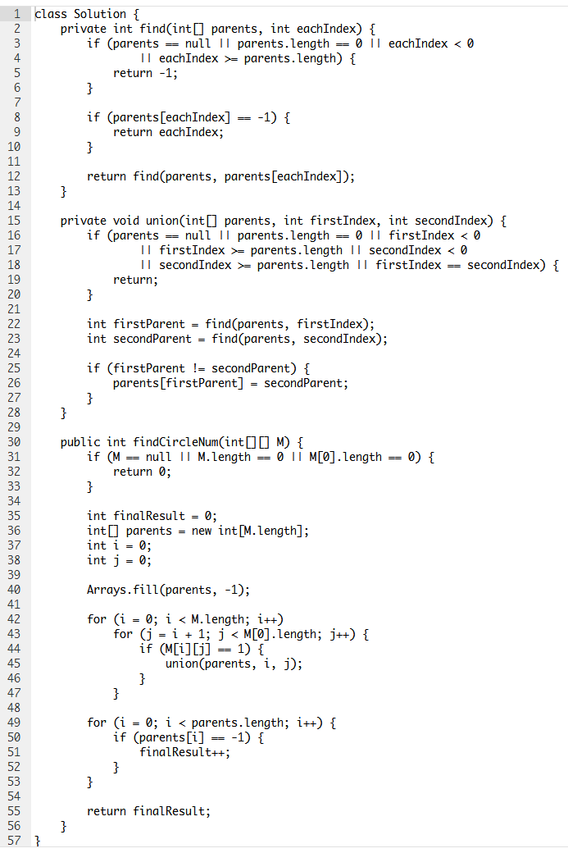
并查集的实现（普通）
解法一：并查集（常规）（时间复杂度O(n^3)，空间复杂度O(n)）
find操作：
int find(int[] parents, int eachIndex)：递归函数，判断每个人的双亲，parents数组为双亲下标数组，eachIndex为当前人员
1 如果参数非法，返回-1
2 如果parents[eachIndex]等于-1，返回eachIndex，表示当前人员没有双亲，双亲就是自己
3 返回find(parents, parents[eachIndex])，递归查找当前人员的双亲，直到找到使得parents[eachIndex]等于-1的eachIndex（即双亲的下标）
union操作：
void union(int[] parents, int firstIndex, int secondIndex)：将两个人归于同一个双亲，firstIndex是第一个人，secondIndex是第二个人，parents数组含义与find一致
1 如果参数非法，返回
2 找到第一个人的双亲firstParent
3 找到第二个人的双亲secondParent
4 判断firstParent与secondParent是否相等
4.1 是的话，两人双亲相同，不执行任何操作
4.2 否的话，将firstParent的双亲设置为secondParent（人为规定）
主函数：
int findCircleNum(int[][] M)：寻找有多少独立的朋友圈
1 如果参数非法或为空，返回0
2 创建parents数组并全赋值为-1（表示双亲是自己），初始化finalResult为0
3 游标i从0遍历至M.length – 1，游标j从i+1（本质上是一维数组，两两之间的关系，不重复遍历）遍历至M[0].length – 1，依次执行如下操作：
3.1 判断M[i][j]是否为1
3.1.1 是的话，调用union(parents, i, j)
4 游标i从0遍历至parents.length – 1，依次执行如下操作：
4.1 判断parents[i]是否等于-1
4.1.1 是的话，说明是独立朋友圈的双亲所在位置，finalResult++
5 返回finalResult

Slide 8


并查集的实现（路径压缩）
假设有5个人：A、B、C、D、E
相互之间的好友关系为：
即：A和B是好友，B和C是好友，D和E是好友。
1 创建parents数组，用来标识某个人的双亲的下标，初始化所有值为-1，标识当前人员的双亲为自己。
2 创建levelArray数组，用来标识双亲的孩子层数（层数少的双亲指向层数多的），初始化所有值为0。
3 Find操作：
对于当前人员currentIndex，递归查找parents数组，直到找到parents[x]等于-1的记录，将x作为currentIndex的双亲返回；查找过程中，将查找路径中遇到的所有节点的双亲节点都赋值为x（路径压缩位置1）。
4 Union操作：
(1)对于人员firstIndex和secondIndex，分别找各自的双亲，假设值为firstParent和secondParent
(2) 如果firstParent和secondParent相等，则说明双亲相同，无需操作；否则，执行下一步
(3)判断levelArray[firstParent]大于levelArray[secondParent]是否成立
是的话，将parents[secondParent]赋值为firstParent（路径压缩位置2）
否的话，将parents[firstParent]赋值为secondParent（路径压缩位置2），如果两者孩子节点层数相同，则将levelArray[secondParent]加1（人为规定，后者是前者的双亲，也可以针对相等的情况单独处理，反过来赋值）
备注：Union操作第(3)步作用有限，Find操作的路径压缩起关键作用!!!
5 主函数
(1)遍历M数组，游标i从0遍历至M.length – 1，游标j从i+1（本质上是一维数组，两两之间的关系，不重复遍历）遍历至M[0].length – 1，找到值为1的记录M[i][j]，调用Union函数，给parents和levelArray数组赋值
(2)遍历parents数组，找到值为-1的记录，这些记录为各个朋友圈人员的双亲，将这些记录的数目作为最终结果，返回

Slide 9


并查集的实现（路径压缩）
举例：
假设有5个人：A、B、C、D、E
相互之间的好友关系为：
即：A和B是好友，B和C是好友，D和E是好友。
parents数组的初始状态为：
levelArray数组的初始状态为：
一、遍历A的好友关系
1 i等于0，j的值域为[1, 4]，只有M[0][1]等于1，说明A和B之间为好友
2 调用find函数，查找A的双亲，A的双亲为自己
3 调用find函数，查找B的双亲，B的双亲为自己
4 调用union，将A和B合并到一个朋友圈，由于A和B的双亲不一样，所以，按约定，判断双亲孩子的层数。层数均为0，所以，将B作为A的双亲，将B的孩子层数加1
parents数组变为：
levelArray数组变为：

Slide 10

并查集的实现（路径压缩）
举例：
假设有5个人：A、B、C、D、E
相互之间的好友关系为：
即：A和B是好友，B和C是好友，D和E是好友。
上一步，parents数组变为：
上一步，levelArray数组变为：
二、遍历B的好友关系
1 i等于1，j的值域为[2, 4]，只有M[1][2]等于1，说明B和C之间为好友
2 调用find函数，查找B的双亲，B的双亲为自己
3 调用find函数，查找C的双亲，C的双亲为自己
4 调用union，将B和C合并到一个朋友圈，由于B和C的双亲不一样，所以，按约定，判断双亲孩子的层数。B层数为1大于C的层数0，所以，将B作为C的双亲
parents数组变为：
levelArray数组不变：

Slide 11


并查集的实现（路径压缩）
举例：
假设有5个人：A、B、C、D、E
相互之间的好友关系为：
即：A和B是好友，B和C是好友，D和E是好友。
上一步，parents数组变为：
上一步，levelArray数组变为：
三、遍历其他人的好友关系
最终parents数组变为：
最终levelArray数组变为：
则，B、E分别为各自朋友圈的双亲，共2个朋友圈。
最终的并查集图示为（箭头指向双亲）：

Slide 12
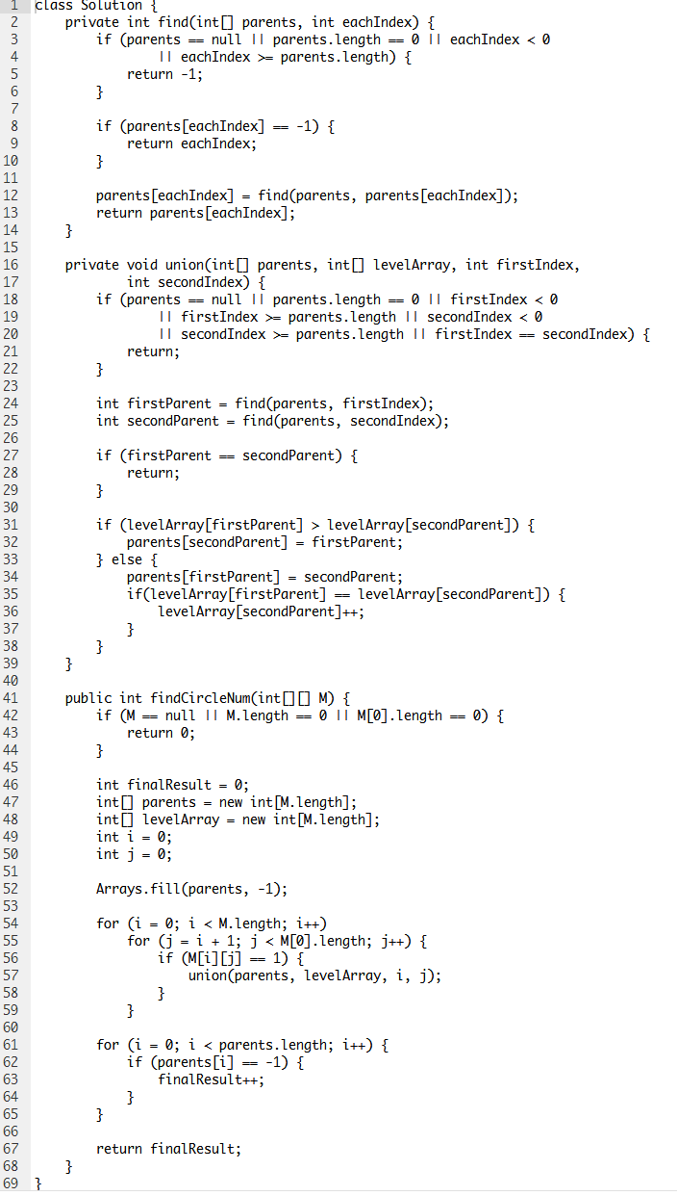
并查集的实现（路径压缩）
解法二：并查集（路径压缩）（时间复杂度O(n^2)，空间复杂度O(n)）
find操作：
int find(int[] parents, int eachIndex)：递归函数，判断每个人的双亲，parents数组为双亲下标数组，eachIndex为当前人员
1 如果参数非法，返回-1
2 如果parents[eachIndex]等于-1，返回eachIndex，表示当前人员没有双亲，双亲就是自己
3 将find(parents, parents[eachIndex])赋值给parents[eachIndex]（路径压缩在此体现，以递归调用的形式，将当前人员的双亲更新为其双亲的双亲，从而将该朋友圈的人员的双亲指向同一人，即：群主）
4 返回parents[eachIndex]
union操作：
void union(int[] parents, int[] levelArray, int firstIndex, int secondIndex)：将两个人归于同一个双亲，firstIndex是第一个人，secondIndex是第二个人，parents数组含义与find一致，levelArray指的是双亲的孩子层数（层数少的双亲指向层数多的）
1 如果参数非法，返回
2 找到第一个人的双亲firstParent
3 找到第二个人的双亲secondParent
4 判断firstParent与secondParent是否相等
4.1 是的话，两人双亲相同，返回
4.2 否的话，执行下一步
5 判断levelArray[firstParent]大于levelArray[secondParent]是否成立
5.1 是的话，将parents[secondParent]赋值为firstParent（路径压缩在此体现）
5.2 否的话，将parents[firstParent]赋值为secondParent（路径压缩在此体现；相等时，人为规定后者是前者的双亲），判断levelArray[firstParent]等于levelArray[secondParent]是否成立
5.2.1 是的话，levelArray[secondParent]++（人为规定）
主函数：
int findCircleNum(int[][] M)：寻找有多少独立的朋友圈
1 如果参数非法或为空，返回0
2 创建parents数组并全赋值为-1（表示双亲是自己），创建levelArray数组（表示双亲的孩子层数，合并时，层数多的当层数少的双亲），初始化finalResult为0
3 游标i从0遍历至M.length – 1，游标j从i+1（本质上是一维数组，两两之间的关系，不重复遍历）遍历至M[0].length – 1，依次执行如下操作：
3.1 判断M[i][j]是否为1
3.1.1 是的话，调用union(parents, levelArray, i, j)
4 游标i从0遍历至parents.length – 1，依次执行如下操作：
4.1 判断parents[i]是否等于-1
4.1.1 是的话，说明是独立朋友圈的双亲所在位置，finalResult++
5 返回finalResult

Slide 13
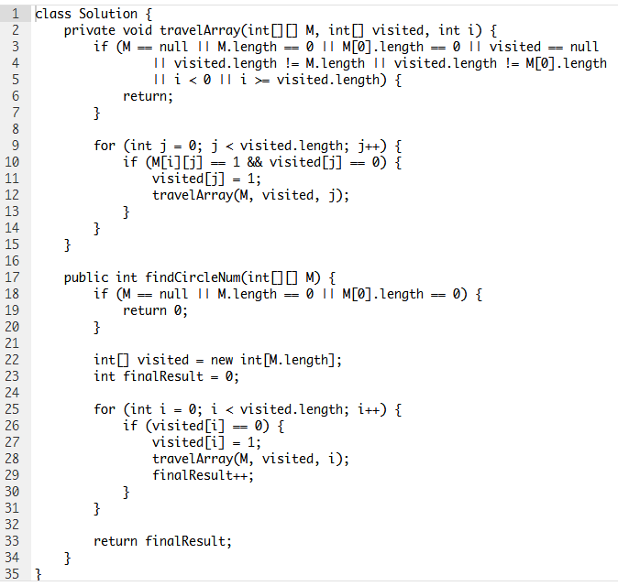
真题解析
547. Friend Circles
解法三：深度优先遍历（时间复杂度O(n^2)，空间复杂度O(n)）
递归函数：
void travelArray(int[][] M, int[] visited, int i)：标记是否被访问过，M为输入的二维数组，visited为N个人是否被访问过（未被访问过的起始元素，属于独立的朋友圈），i为第i个人（M的第i行）
1 如果参数非法，返回
2 游标j从0遍历至visited.length – 1，依次执行如下操作：
2.1 判断M[i][j] == 1和visited[j] == 0是否同时成立
2.1.1 是的话，表示第j个人与第i个人属于同一个朋友圈，且未被其他朋友圈归属过，将visited[j]赋值为1，调用travelArray(M, visited, j)（继续将第j个人的好友纳入该朋友圈，如此往复；因为j的值不一定是i + 1，所以，传入travelArray的变量i不是递增的，从而，为了确保没有两两关系被遗漏，变量j的遍历起始位置不能从 i + 1开始，应该从0开始）
主函数：
int findCircleNum(int[][] M)：查找朋友圈的数量
1 如果参数非法或为空，返回0
2 初始化visited数组，finalResult赋值为0
3 游标i从0遍历至visited.length – 1，依次执行如下操作：
3.1 判断visited[i]是否为0
3.1.1 是的话，说明一个全新的朋友圈开始关联好友，将visited[i]赋值为1（防止重复遍历），调用travelArray(M, visited, i)（将与第i个人关联的好友全找出来，纳入该朋友圈），finalResult++（朋友圈数量加1）
4 返回finalResult

Slide 14
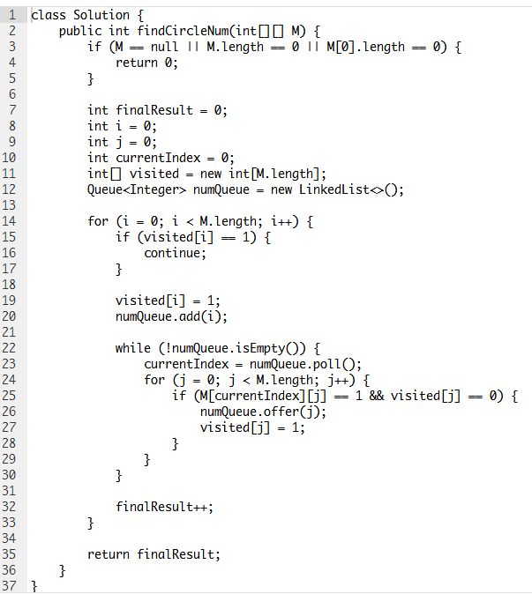
真题解析
547. Friend Circles
解法四：广度优先遍历（时间复杂度O(n^2)，空间复杂度O(n)）
1 如果参数非法或为空，则返回0
2 初始化finalResult为0，currentIndex为0，创建visited数组、numQueue队列
3 游标i从0遍历至M.length – 1，依次执行如下操作：
3.1 判断visited[i]是否等于1
3.1.1 是的话，执行下一次循环（防止重复遍历）
3.1.2 否的话，执行下一步
3.2 visited[i]赋值为1 （防止重复遍历）
3.3 i加入numQueue（存储第i个人的下标，新的朋友圈开始找好友）
3.4 在numQueue非空的情况下，依次执行如下操作：
3.4.1 numQueue的队首元素出队列，赋值给currentIndex
3.4.2 游标j从0遍历至M.length – 1，依次执行如下操作：
3.4.2.1 判断M[currentIndex][j] == 1和visited[j] == 0是否同时成立
3.4.2.1.1 是的话，表示第j个人与第i个人属于同一个朋友圈，且未被其他朋友圈归属过，将j加入numQueue（将j的好友，也纳入朋友圈；j的下标不能从i + 1开始的原因，同解法三），visited[j]赋值为1
3.5 finalResult++（朋友圈数量加1）
4 返回finalResult

Slide 15
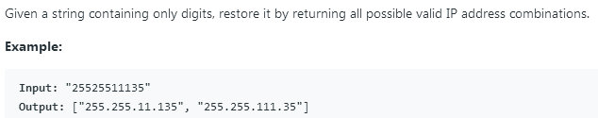
真题解析
93. Restore IP Addresses

Slide 16
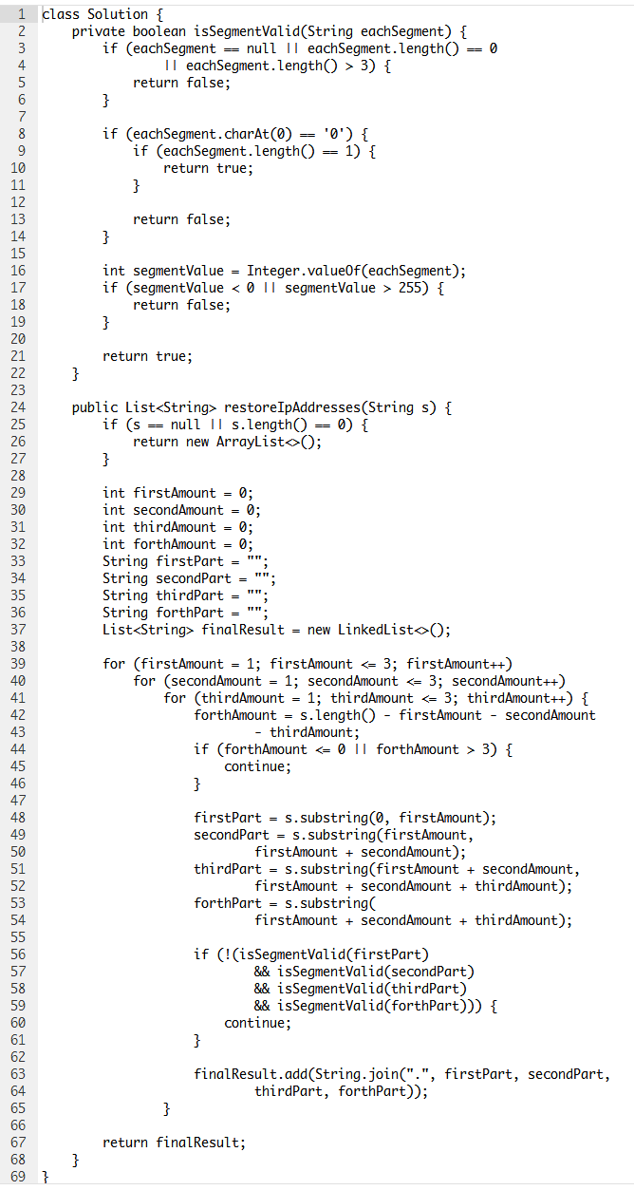
真题解析
93. Restore IP Addresses
解法一：三层遍历（时间复杂度O(1)[27]，空间复杂度O(1)[19个IP]）
"."将IP地址分为四部分fistPart、secondPart、thirdPart、forthPart，各部分的长度依次为firstAmount、secondAmount、thirdAmount、forthAmount，长度值域为[1, 3]
所以，可以写成如下三层循环：
for (firstAmount = 1; firstAmount <= 3; firstAmount++)
for (secondAmount = 1; secondAmount <= 3; secondAmount++)
for (thirdAmount = 1; thirdAmount <= 3; thirdAmount++)
{
forthAmount = s.length() - firstAmount – secondAmount - thirdAmount;
if (forthAmount <= 0 || forthAmount > 3)
{
continue;
}
分离出IP地址的四部分
判断各部分是否合法，不合法则跳过，合法则用"."拼接成IP，存入目标数组
}

Slide 17
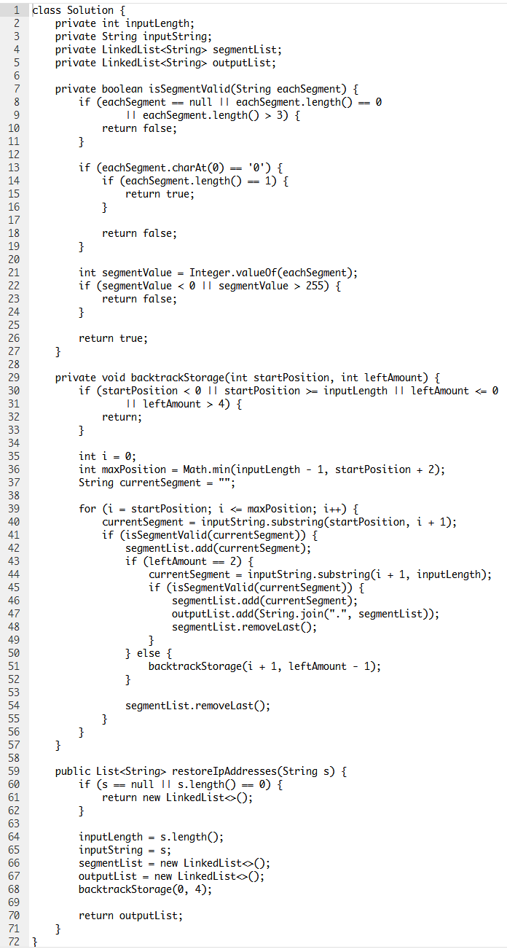
真题解析
93. Restore IP Addresses
解法二：回溯法（时间复杂度O(1)[27]，空间复杂度O(1) [19个IP]）
成员变量：
inputLength：输入字符串的长度；inputString：输入字符串；segmentList中间结果数组；outputList：输出结果数组
成员函数：
boolean isSegmentValid(String eachSegment)：判断分离出的每一部分，是否合法
void backtrackStorage(int startPosition, int leftAmount)：回溯函数，分离每一部分并存储，startPosition表示所分离的字符串s片段的起始下标，leftAmount表示还有几部分未分离出来
1 如果参数非法则返回
2 初始化currentSegment为空字符串，maxPosition为字符串s结尾与开始位置加2的较小者（用来确定分离出的片段的最大长度）
3 游标i从startPosition遍历至maxPosition，依次执行如下操作：
3.1 取出s下标为[startPosition, i]的片段赋值给currentSegment，判断其是否合法
3.1.1 是的话，依次执行如下操作：
3.1.1.1 将currentSegment存入segmengList，判断leftAmount是否等于2
3.1.1.1.1 是的话，说明当前片段为第三部分，剩余片段为第四部分，分离出第四部分，判断其是否合法
3.1.1.1.1.1 是的话，将第四部分存入segmentList，将四部分用’.’拼接为IP存入outputList，删掉segmentList的最后一个元素（用完即删，回溯在此体现）
3.1.1.1.2 否的话，调用backtrackStorage(i + 1, leftAmount - 1)，处理剩余片段
3.1.1.2 删掉segmentList的最后一个元素（用完即删，回溯在此体现）
List<String> restoreIpAddresses(String s)：主函数，输入非法则返回空链表；先初始化，接着调用backtrackStorage(0, 4)，最后返回outputList

Slide 18
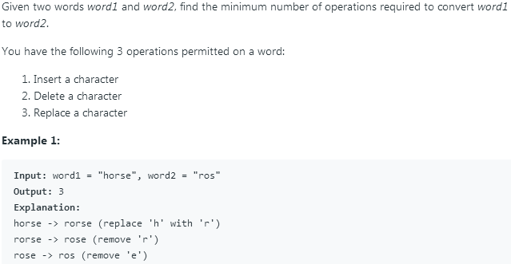
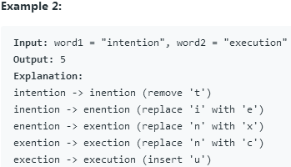
真题解析
72. Edit Distance

Slide 19
真题解析
72. Edit Distance
B. 如果word1的第i个字符和word2的第j个字符不等，则有：
distanceArray[i][j] = 1 + Math.min(distanceArray[i - 1][j], Math.min(distanceArray[i][j - 1], distanceArray[i - 1][j - 1]));
举例如下（分三种情况）：
（1）word1与word2长度相等
假设word1为goat，word2为good。
最优方案：将其中一个单词的结尾替换为另外一个单词的结尾，比如：word1改为goad。该步替换操作，花费的编辑距离为1。由于goad和good的最短编辑距离，等于goa和goo的最短编辑距离distanceArray[i - 1][j - 1]（见前文的描述），都为1 。所以，goat和good的最短编辑距离为2。计算公式为：
distanceArray[i][j] = 1 + distanceArray[i - 1][j - 1]
（2）word1比word2短1
假设word1为set，word2为seal。
最优方案：将word2尾字母删掉，变为sea。该步删除操作，花费的编辑距离为1。set和sea的最短编辑距离distanceArray[i][j - 1]为1（两者长度相等，计算方法见第一种情况）。所以，set和seal的最短编辑距离为2。计算公式为：
distanceArray[i][j] = 1 + distanceArray[i][j - 1]
（3）word1比word2长1（分析过程类似于第二种情况，省略）
假设word1为seal，word2为set。计算公式为：
distanceArray[i][j] = 1 + distanceArray[i - 1][j]
现实可能是三种情况之一，所以，都计算，值最小的，即为所求。
5 确定目标函数
distanceArray[word1.length()][word2.length()]，表示word1与word2的最短编辑距离
解法：动态规划（时间复杂度O(mn)，空间复杂度O(mn)）
1 确定问题的决策对象
distanceArray[i][j]，表示word1的子串（前i个字符）与word2的子串（前j个字符）的最短编辑距离，其中，i、j表示的是字符串的长度，并非下标。
2 对决策过程划分阶段
i、j的下标递增，代表不同的阶段
3 对各阶段确定状态变量
distanceArray[i][j]即为各阶段的状态变量
4 确定状态转移方程（决策）
初始化：
distance[i][0] = i;//i的值域为[0, word1.length()]，表示word2为空时，word1与word2的最短编辑距离，为word1的长度
distance[0][j] = j;//j的值域为[0, word2.length()]，表示word1为空时，word2与word1的最短编辑距离，为word2的长度
状态转移方程：
A. 如果word1的第i个字符和word2的第j个字符相等，则有：
distanceArray[i][j] = distanceArray[i - 1][j - 1];
举例如下（为便于描述，word1为前i个字符，word2为前j个字符，下同）：
假设word1为hint，word2为hit；由于两者最后一个字母相同，所以，都删掉的话，最终的最短编辑距离不变。即，与word1为hin，word2为hi时的最短编辑距离distanceArray[i - 1][j - 1]相等，都为1。

Slide 20
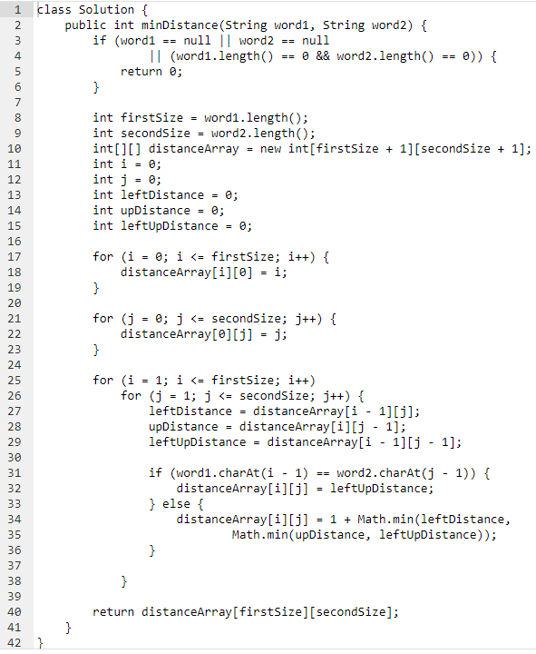
真题解析
72. Edit Distance
解法：动态规划（时间复杂度O(mn)，空间复杂度O(mn)）
示例代码如右图所示。

Slide 21
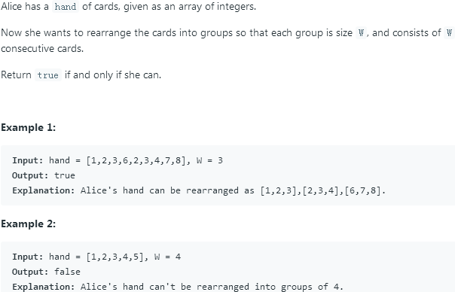
真题解析
846. Hand of Straights

Slide 22
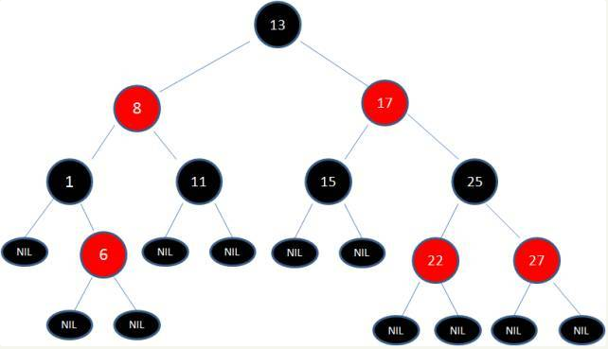
真题解析
846. Hand of Straights
红黑树简介
参见：http://www.sohu.com/a/201923614_466939
红黑树：自平衡（从根到叶子的最长路径不会超过最短路径的2倍）的二叉查找（左孩子->自己->右孩子，数值有序）树
特点：
1 节点是红色或者黑色
2 根节点是黑色
3 每个叶子节点都是黑色的空节点（NULL）
4 每个红色节点的两个子节点都是黑色
5 从任一节点到其每个叶子的所有路径都包含相同数目的黑色节点（确保自平衡特性）
调整方法：
变色（红变黑或者黑变红）+旋转（左旋转或者右旋转）
Java源代码参见：
https://www.cnblogs.com/skywang12345/p/3624343.html

Slide 23
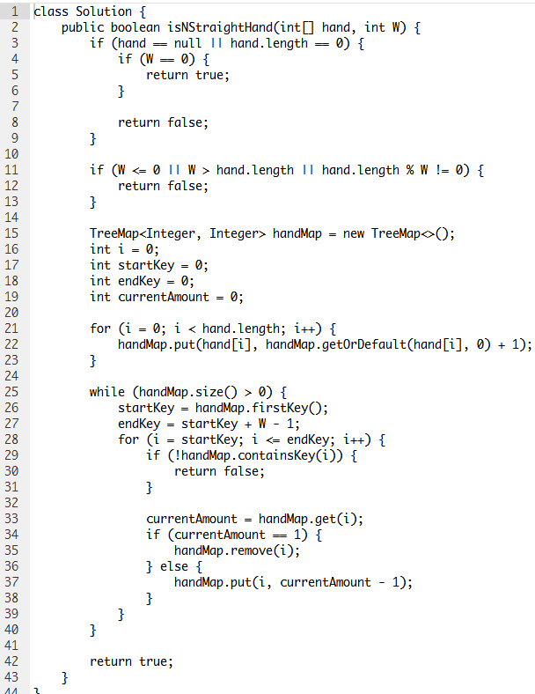
真题解析
846. Hand of Straights
解法：红黑树（TreeMap）（时间复杂度O(nlogn)，空间复杂度O(n)）
1 如果hand的长度和W同时为0，返回true
2 如果参数非法，返回false
3 创建TreeMap变量handMap，初始化startKey、endKey、currentAmount为0
4 将hand数组存入handMap，key：hand中的元素值，value：元素出现的次数（TreeMap的性质，保证了所有key升序排列[默认]）
5 在handMap非空的情况下，依次执行如下操作：
5.1 startKey赋值为handMap的firstKey
5.2 endKey赋值为startKey + W – 1
5.3 游标i从startKey遍历至endKey，依次执行如下操作：
5.3.1 如果handMap中值为i的key不存在，则返回false
5.3.2 将handMap中key为i的value赋值给currentAmount，判断其值是否为1
5.3.2.1 是的话，将key为i的元素从handMap中删掉（用完）
5.3.2.2 否的话，将key为i的元素的value减一（没用完）
6 返回true

Slide 24
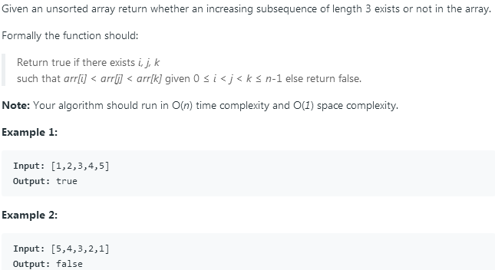
真题解析
334. Increasing Triplet Subsequence

Slide 25
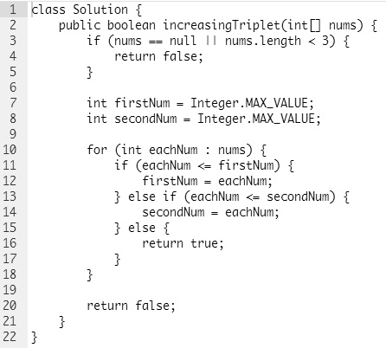
真题解析
334. Increasing Triplet Subsequence
解法：找第二大的数（时间复杂度O(n)，空间复杂度O(1)）
假设输入为[1, 3, 2, 0, 5]
第一大的数为firstNum，初始化为整数最大值
第二大的数为secondNum，初始化为整数最大值
遍历nums数组，对于每一个元素eachNum
1 如果eachNum小于等于firstNum，则赋值给firstNum
2 如果eachNum大于firstNum，小于等于secondNum，则赋值给secondNum
3 如果eachNum大于secondNum，则返回true
其他情况，返回false
解释：给secondNum赋值的前提是，已经给firstNum赋值；所以，只要找到比secondNum大的数，就说明三元组存在
比如：
1 遍历完前两个数，firstNum：1，secondNum：3
2 遍历第三和第四个数的时候，firstNum：0，secondNum：2。此时，虽然firstNum被改为了0，而且，0在2之后出现；但是，secondNum被赋值为2，说明，firstNum被赋值过比2小的数（即：1）。所以，无论firstNum如何赋值，都不影响secondNum在计算最终结果的过程中，处于第二大的地位。
3 遍历到第五个数的时候，5大于第二大的数2，说明找到一个解，返回true（对应1, 2, 5）

Slide 26
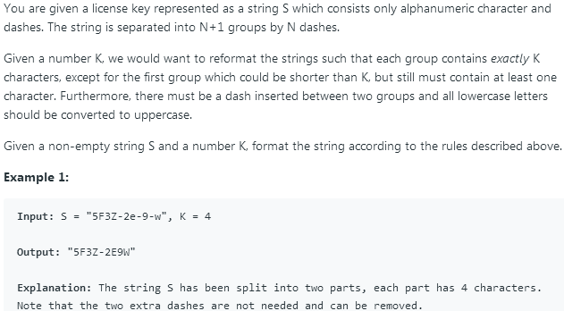
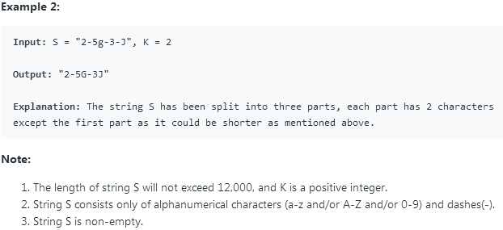
真题解析
482. License Key Formatting

Slide 27
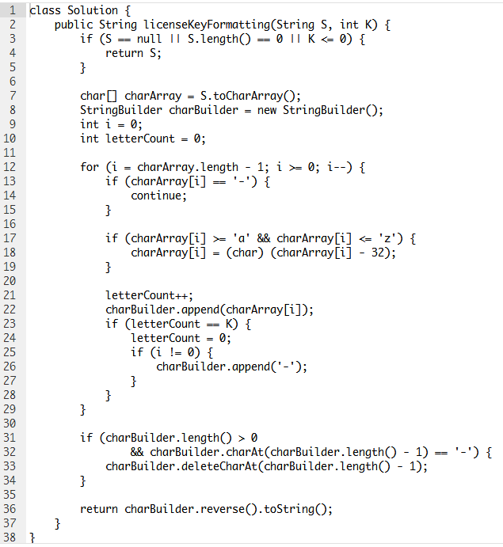
真题解析
482. License Key Formatting
解法：倒序拼接&翻转（时间复杂度O(n)，空间复杂度O(n)）
1 如果参数非法或者S为空，则返回S
2 将S转换为字符数组charArray，初始化StringBuilder变量charBuilder，初始化字母计数变量letterCount为0
3 游标i从charArray.length – 1遍历至0（倒序遍历的目的是，确保最终结果中，减号分隔的字符串，除第一部分外，其余部分的长度都等于K），依次执行如下操作：
3.1 如果charArray[i]为"-"，执行下一次循环
3.2 如果charArray[i]为小写字母，则改为大写字母（ASCII码减32）
3.3 letterCount++
3.4 将charArray[i]追加到charBuilder中
3.5 判断letterCount是否等于K
3.5.1 是的话，将letterCount重置为0，判断i是否大于0
3.5.1.1 是的话，将“-”追加到charBuilder中（字符串中间加”-”号，首尾不加该符号）
4 判断charBuilder长度大于0和最后一个字符为"-"是否同时成立
4.1 是的话，去掉最后一个字符（对应的情况：”-”号开头，其余非”-”号字符个数为K的整数倍）
5 将charBuilder翻转后，转换成字符串返回（翻转的目的是为了获得最终结果）

Slide 28
Q&A

